Slide 1
О. Васильків
Моделювання форм дослідницької діяльності учасників освітнього процесу

Slide 2
Найціннішим результатом освіти в особистісному вимірі є здорова дитина, мотивована на успішне навчання, дослідницьке ставлення до життя; це учень/учениця, які вміють вчитися з різних джерел і критично оцінювати інформацію, відповідально ставитися до себе та інших людей, усвідомлювати себе громадянином/громадянкою України.
Нова українська школа:
порадник для вчителя / за заг. ред.
Н. М. Бібік. — Київ : Літера ЛТД, 2018. — 160 с.

Slide 3
Реалізація мети базової середньої освіти ґрунтується на ціннісних орієнтирах.
Серед них:
формування цілісного світогляду й відчуття радості пізнання, що досягається використанням в освітньому процесі дослідницької і проєктної діяльності…
ДЕРЖАВНИЙ СТАНДАРТ
базової середньої освіти

Slide 4
ПРИРОДНИЧА ОСВІТНЯ ГАЛУЗЬ
Компетентнісний потенціал природничої освітньої галузі
Серед ключових компетентностей:
Компетентності в галузі природничих наук, техніки й технологій
Уміння:
здійснювати вимірювання, фіксувати результати й оцінювати точність вимірювань;
класифікувати об’єкти, явища природи, технологічні процеси;
характеризувати об’єкти, пояснювати природні явища й технологічні процеси, використовуючи мову природничих наук і наукову термінологію;
виявляти дослідницькі проблеми, досліджувати природу самостійно чи в групі, установлювати причиново-наслідкові зв’язки, презентувати результати досліджень;
використовувати наукові знання, здобутки техніки й технологій для розв’язання проблем.

Slide 5
ВИМОГИ до обов’язкових результатів навчання учнів у природничій освітній галузі:
Виявляє і формулює проблему дослідження
Визначає мету і завдання дослідження та формулює гіпотезу
Планує дослідження
Досліджує (спостерігає, експериментує, моделює)
Аналізує результати, формулює висновки, презентує результати дослідження
Здійснює самоаналіз дослідницької діяльності

Slide 6
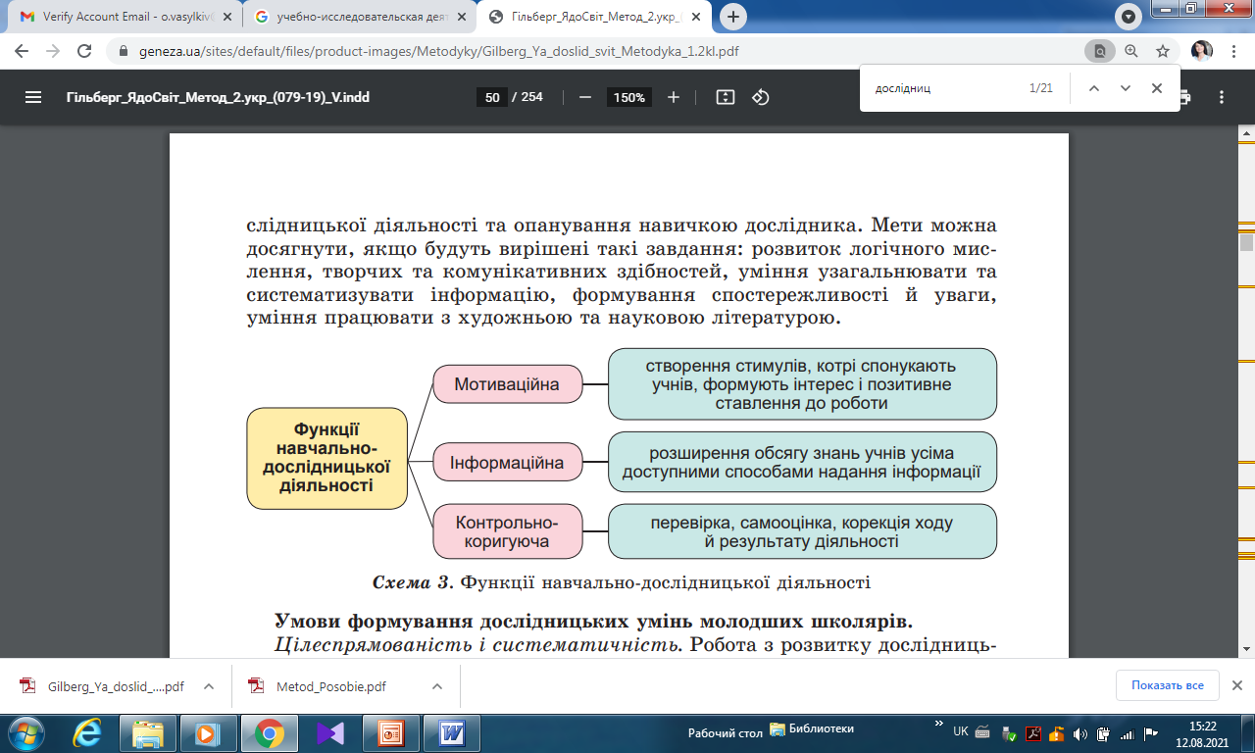
Функції навчально-дослідницької діяльності

Slide 7
В ході проведення дослідження педагог і учень проходять спільний шлях, який може бути реалізований в декількох альтернативних моделях.
МОДЕЛЬ №1:
педагог знає шлях пошуку;
пропонує пройти цей шлях учневі;
заздалегідь відомий результат пошуку.
Ця модель працює для початкового залучення дітей до дослідної діяльності, де вони роблять перші дослідні кроки.

Slide 8
МОДЕЛЬ №2:
педагог знає шлях пошуку і дослідження; але не знає кінцевого результату; пропонує учневі самостійно вирішити проблему або комплекс проблем.
Основна мета роботи вчителя при реалізації такої моделі –
підготовка творчо думаючих учнів, які вміють знаходити і вирішувати проблеми в ході дослідження. Якщо використовувати цю модель, дослідження може носити груповий характер.

Slide 9
МОДЕЛЬ №3:
педагог володіє різними методами наукового дослідження;
може навчити цим методам учнів;
вони обидва не знають ані шляху пошуку,ані кінцевого результату.
Така модель має відкритий характер, так як використовувані
методи можуть змінюватися і корегуватися в процесі дослідження.
Підсумок роботи за такою моделлю – дослідження з новизною та
елементами відкриття.

Slide 10
Вміння досліджувати візуальні джерела
моделі біологічних об’єктів, їхні фотографії,
обладнання: мікроскопи тощо;
статичні та динамічні моделі біологічних об’єктів (клітин, тканин, органів, систем органів) тощо;
символьні об’єкти, графіки (схеми, таблиці, малюнки) та ін.

Slide 11
ВИКОРИСТАННЯ МУЛЬТИМЕДІЙНИХ
ЗАСОБІВ ВІЗУАЛІЗАЦІЇ
Хмарно-орієнтовані ресурси: онлайн-лабараторії та тесторіуми дають учням необхідні інструменти для дослідження біологічних процесів та можливість проводити лабораторні роботи віртуально, у режимі хостингу. Учні виконують лабораторні роботи на сайті VirtuLab (http://www.virtulab.net/index), а онлайн-тестування на сайті «Тесторіум» (http://www.testorium.net/) .
Використання інфографіки (Piktochart, Visual.ly, Wordle тощо)

Slide 12
Пізнавальна діяльність учнів при цьому спирається на процеси запам’ятовування та візуалізації фактичного матеріалу. Уже на цьому рівні відбуваються систематизація і узагальнення знань, розумові процеси аналізу і синтезу, формуються «комплекси фактів» як стадії в розвитку понять. В учнів формуються уміння аналізувати, зіставляти, узагальнювати факти, пояснювати їх на основі закономірностей, теорій, законів природи, системного представлення вивченого навчального матеріалу. При цьому між поняттями встановлюються понятійні зв’язки

Slide 13
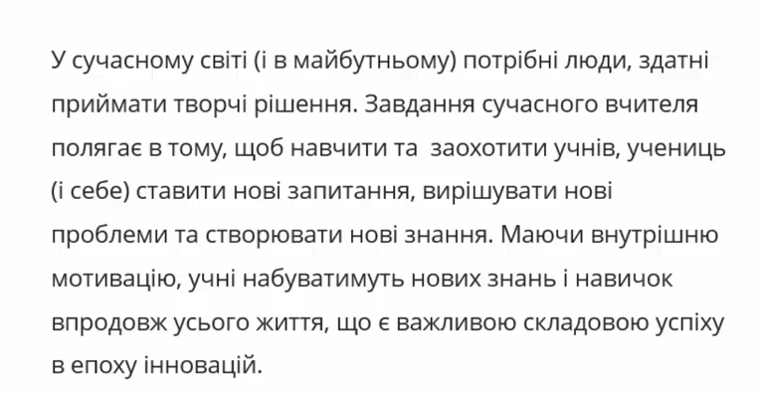
Підтримка та заохочення дослідництва

Slide 14
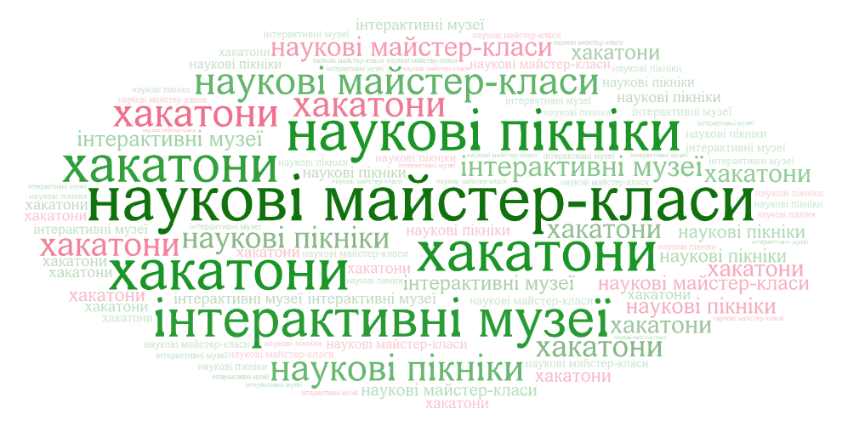

Slide 15
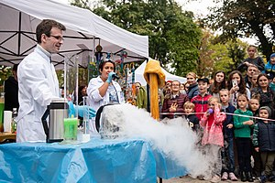
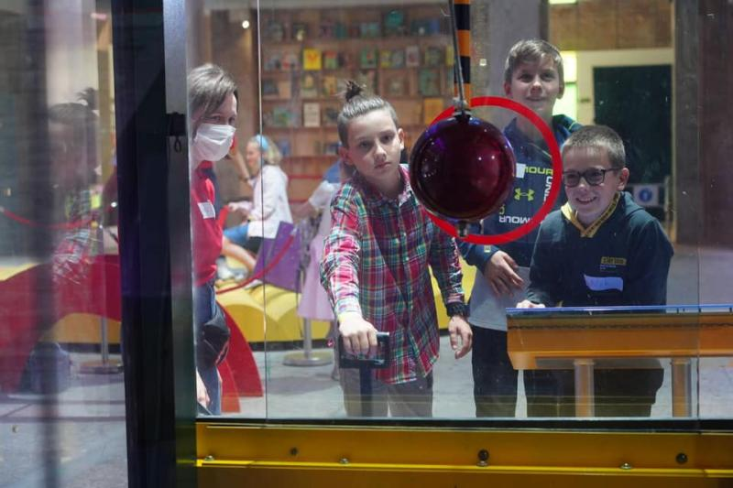

Slide 16
Дякую за увагу!

